Slide 1
多功能计算器设计说明
叶紫欣15061091

Slide 2
程序功能
本次大作业拟定的题目是设计一个多功能的计算器。程序实现的功能包括：
实现十进制、二进制、八进制和十六进制的运算（进制可在下拉菜单中进行选择）
实现数的四则运算、三角函数运算、平方、立方和开平方运算、对数运算和阶乘运算等常用运算以及这些常用运算的混合运算
提供使用说明

Slide 3
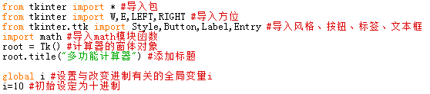
主体部分

Slide 4
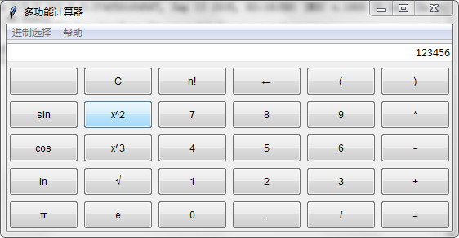
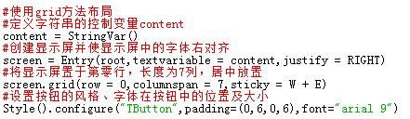
整体布局

Slide 5
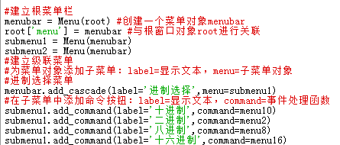
进制选择的下拉菜单

Slide 6
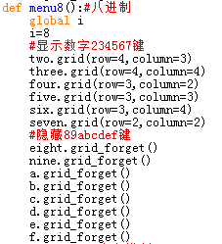
实现多进制的运算
改变全局变量i的值
改变计算机的外观界面
隐藏不需要的键
显示需要的键

Slide 7

实现多进制的运算【关键】
用eval函数对content读取的字符串进行运算，并将运算后的结果设定为显示屏的内容

Slide 8
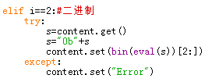
实现多进制的运算【关键】
用bin、oct、hex函数只能使得运算结果以非十进制的形式显示出来，而不能真正进行非十进制的运算。而利用变量s修改content读取字符串之后再用eval函数进行运算，就能够真正实现非十进制的运算。
将运算后的结果后加“[2:]”即可使得显示屏中显示的运算结果不含“0b”“0o”“0x”。

Slide 9


数字键
函数部分
按钮部分

Slide 10


运算符键
函数部分
按钮部分

Slide 11
清除键和退格键

Slide 12

math模块函数键
函数部分
按钮部分

Slide 13
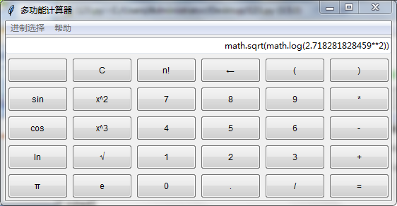
使得混合运算得以进行

Slide 14
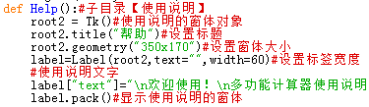

使用说明
函数部分
按钮部分

